Slide 1
Молодёжный кубок мира
2023–2024
Тур 4

Slide 2
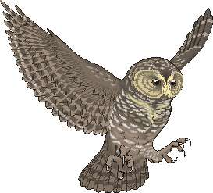
Сайт МКМ
http://student.chgk.info/
Группа ВКонтакте
https://vk.com/mkm_chgk
Оргкомитет
koord@student.chgk.info

Slide 3
Блок 1

Slide 4
Редакторы: команда «Чмоки» (Минск)

Slide 5
Вопрос 1

Slide 6
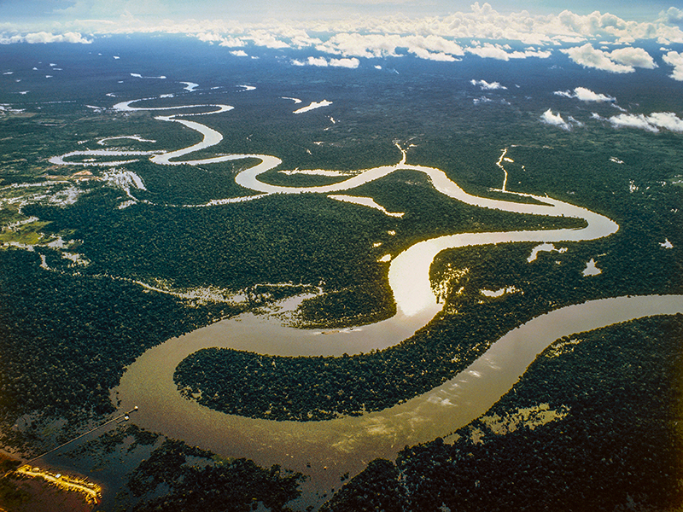
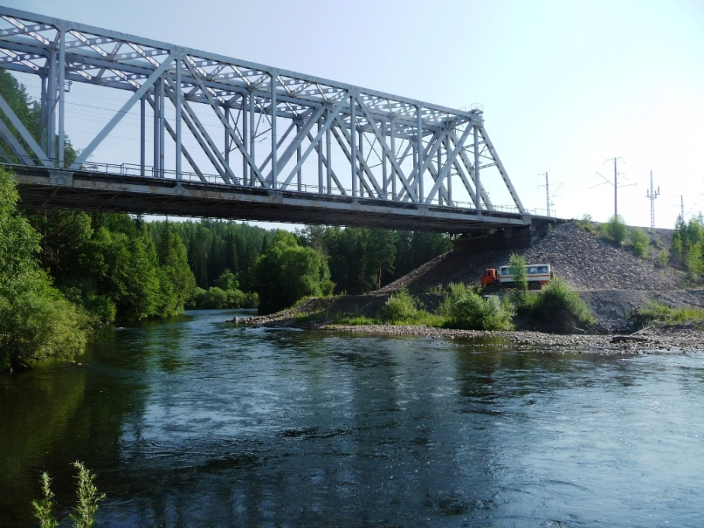
1
Амазонка
Ответ: мост

Slide 7
Вопрос 2

Slide 8
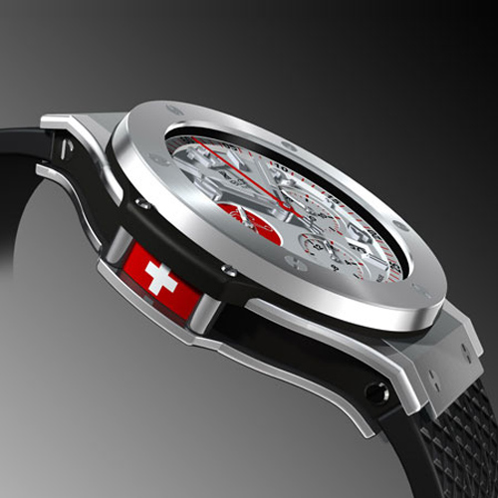
2
Ответ:
Швейцария

Slide 9
Вопрос 3

Slide 10
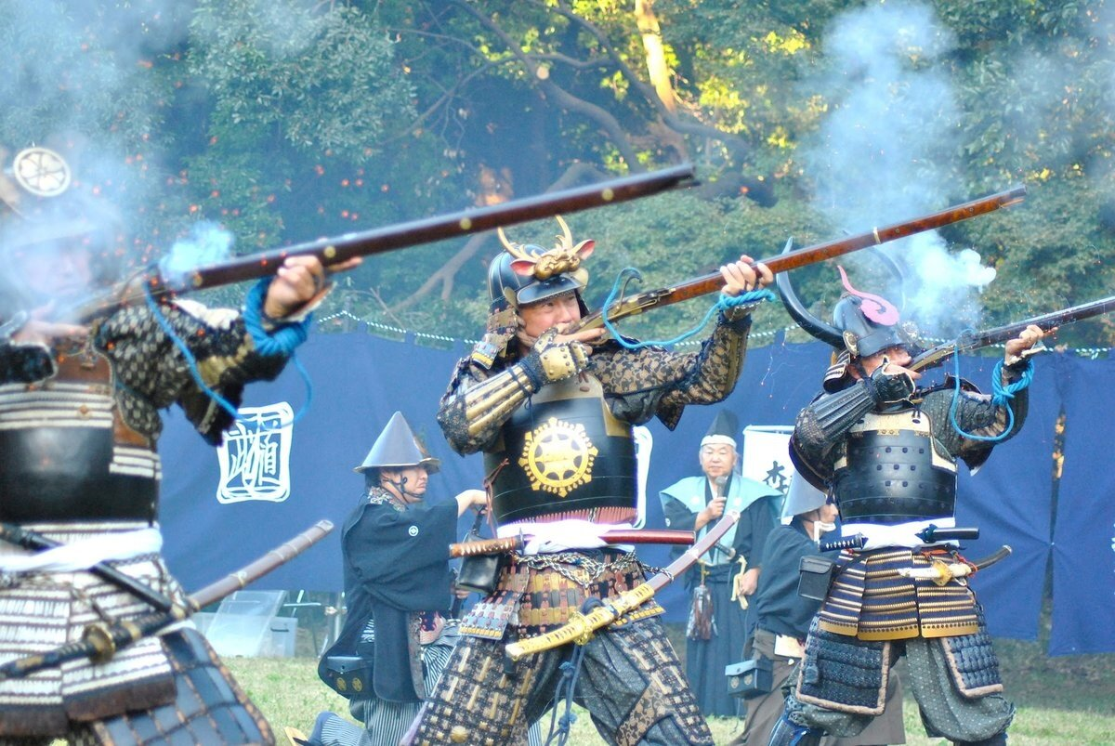
3
Ответ:
порох

Slide 11
Вопрос 4

Slide 12
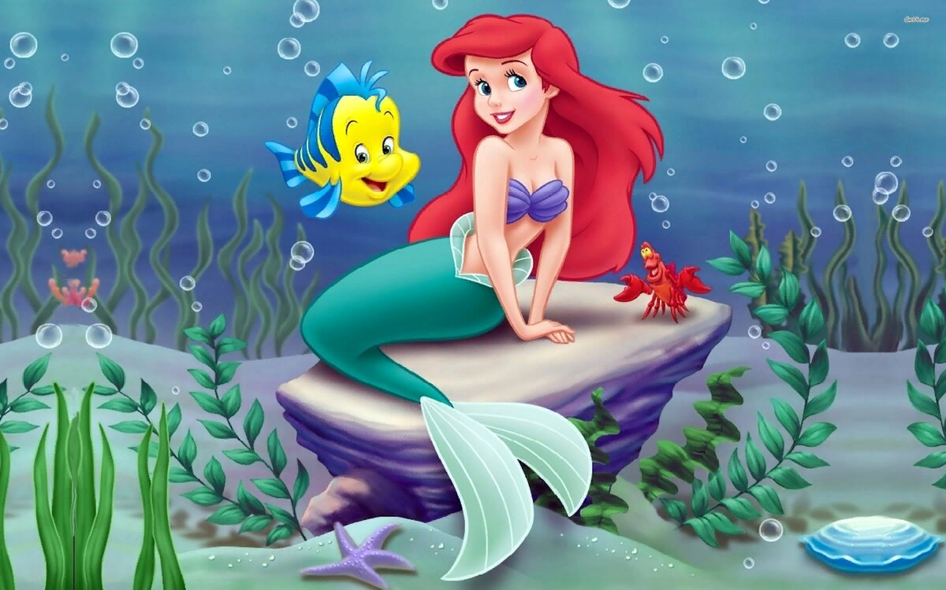
4
Ответ: Ариэль

Slide 13
Вопрос 5

Slide 14
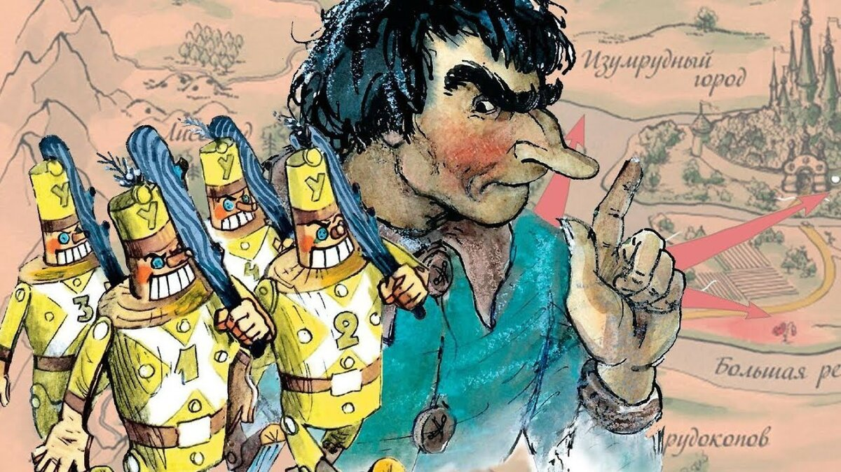
5
Ответ: Урфин Джюс

Slide 15
Вопрос 6

Slide 16
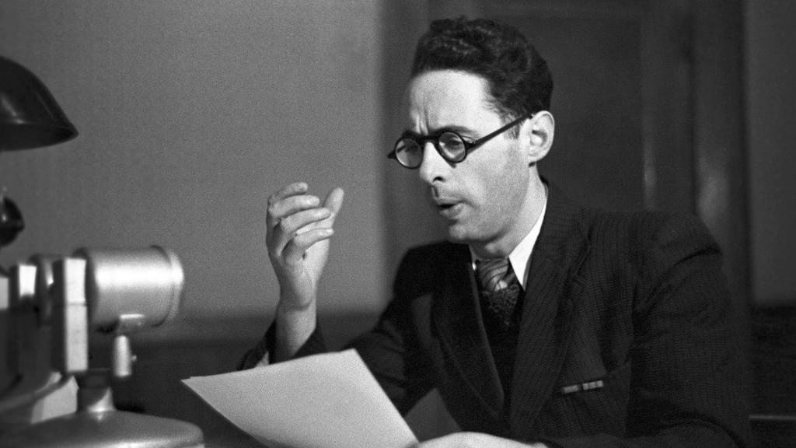
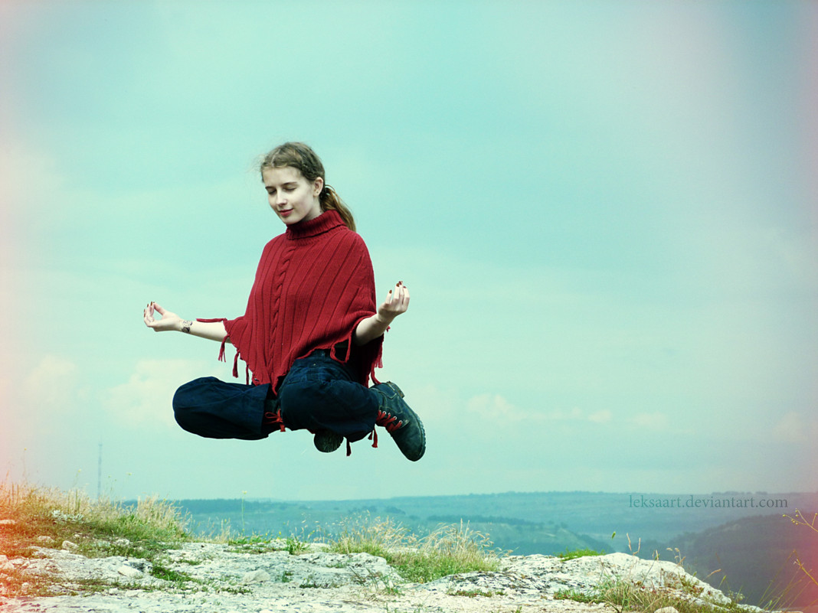
6
Юрий Левитан
Ответ: левитация

Slide 17
Вопрос 7

Slide 18
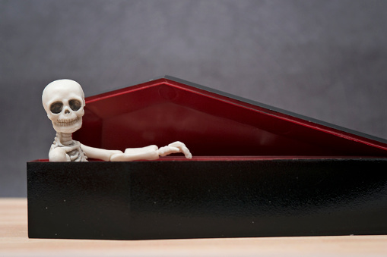
7
Ответ: гроб

Slide 19
Вопрос 8

Slide 20
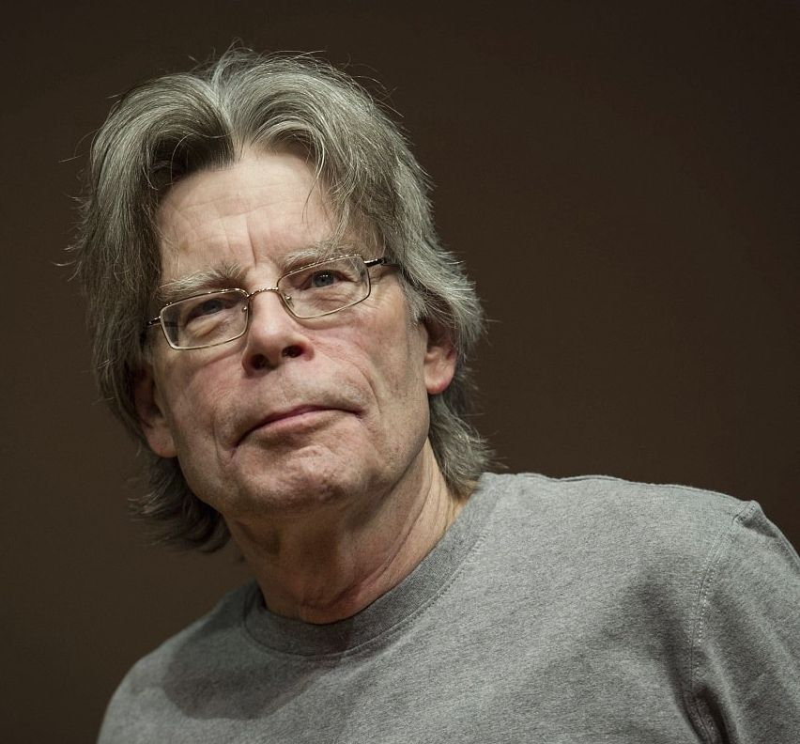
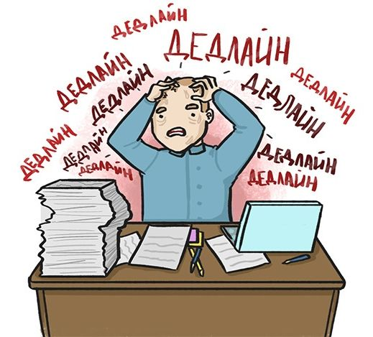
Стивен Кинг
8
Ответ: студент

Slide 21
Вопрос 9

Slide 22
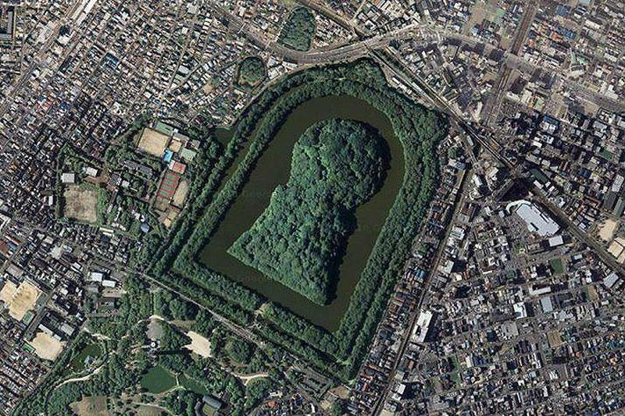
9
Ответ:
замочная
скважина

Slide 23
Вопрос 10

Slide 24
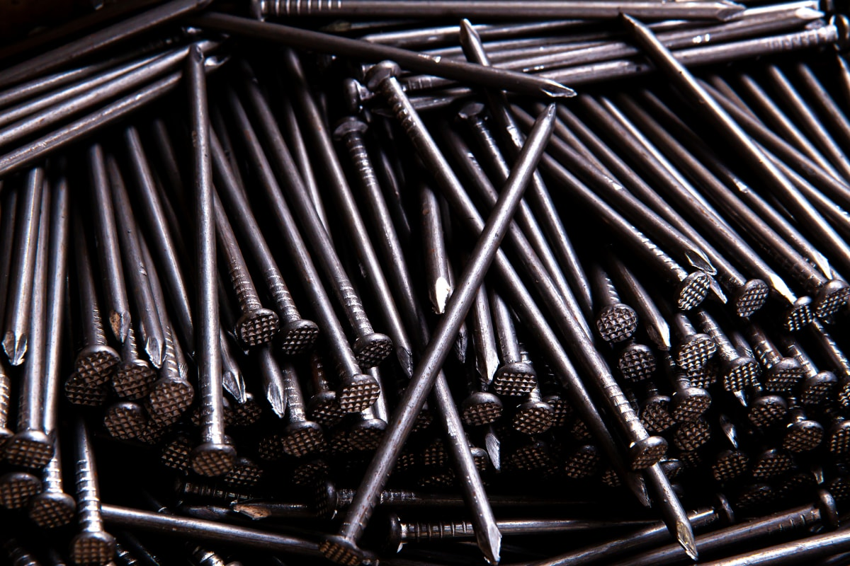
10
Ответ: гвозди

Slide 25
Вопрос 11

Slide 26
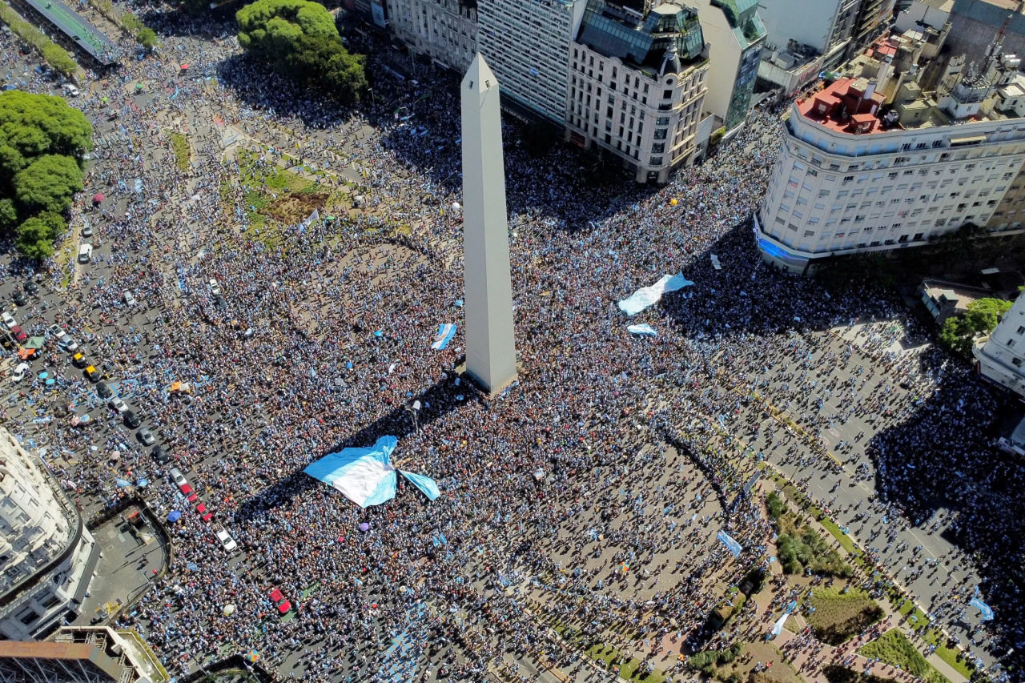
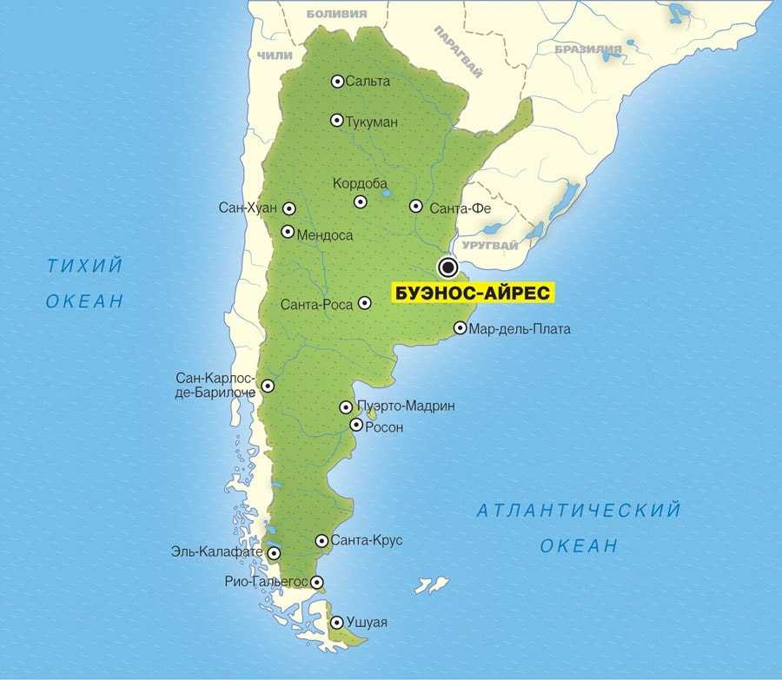
11
Ответ: Буэнос-Айрес

Slide 27
Вопрос 12

Slide 28
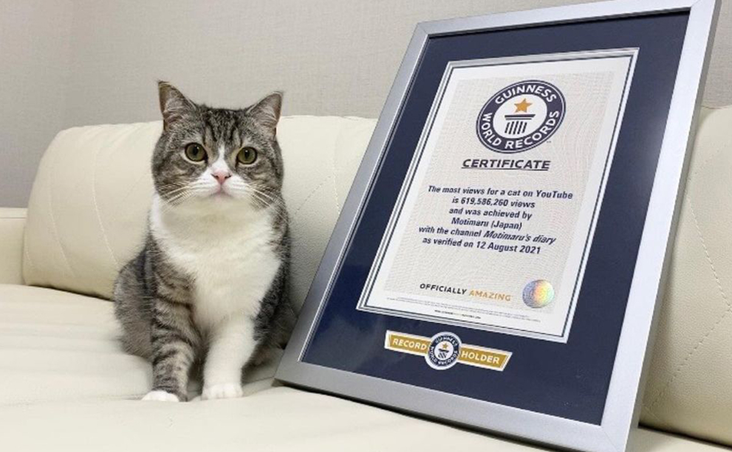
12
Ответ: книга рекордов Гиннесса

Slide 29
ПЕРЕРЫВ

Slide 30
Блок 2

Slide 31
Редактор: Дмитрий Богданов (Белгород)
Редактор благодарит за помощь в подготовке вопросов Дарию́ и Чинги́за Жылкыба́евых, Павла Парфиановича, Иннокентия Петровского, Ярослава Полевого, Николая По́рцеля, Константина Сахарова, Сергея Шорина, Валерия Юдачёва и команду «Пикачу» (Белгород). Отдельные благодарности – Якову Зайдельману и Максиму Мерзлякову.

Slide 32
Вопрос 13

Slide 33
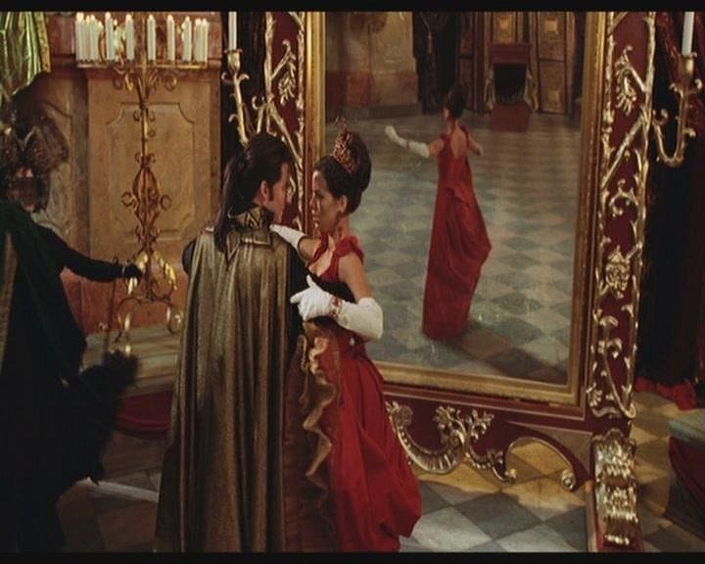
13
Ответ:
зеркало

Slide 34
Вопрос 14

Slide 35
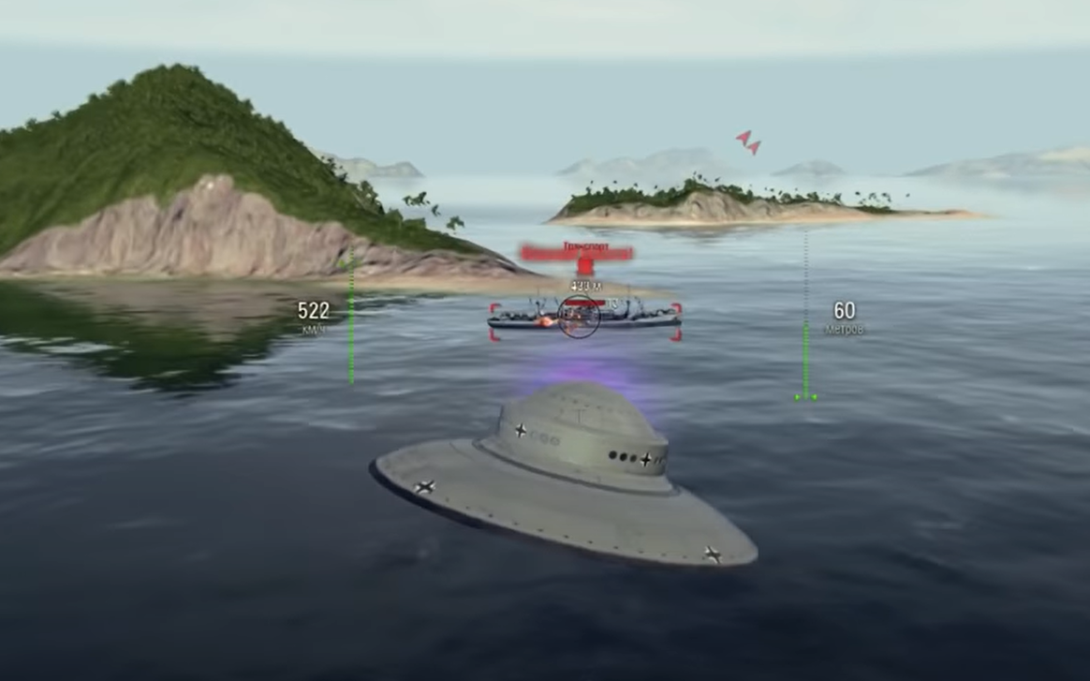
14
Ответ: 1 апреля

Slide 36
Вопрос 15

Slide 37
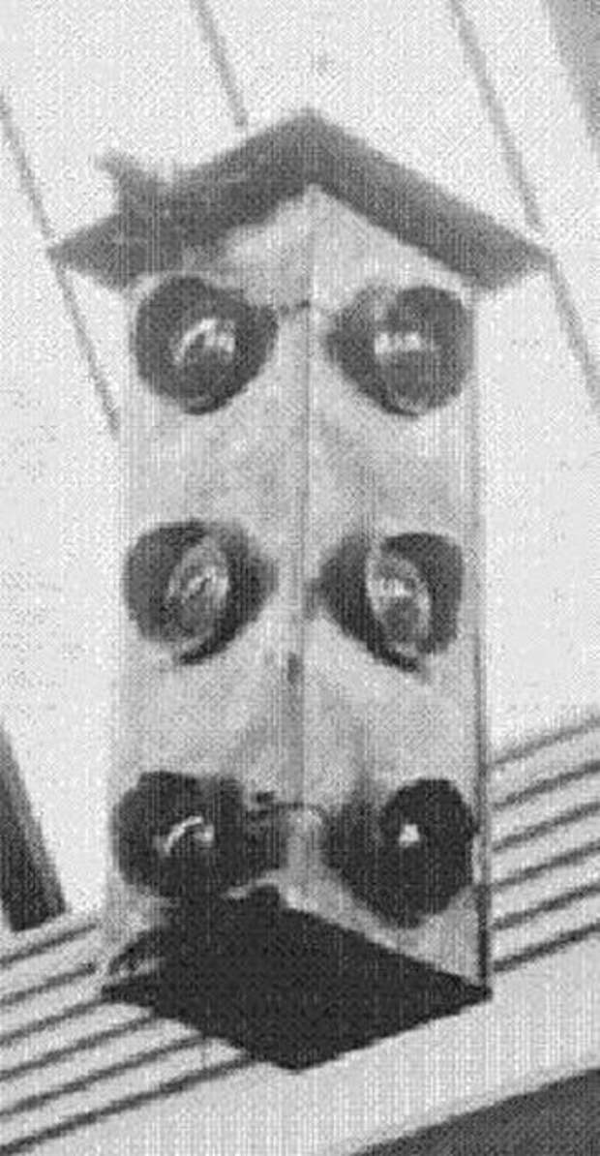
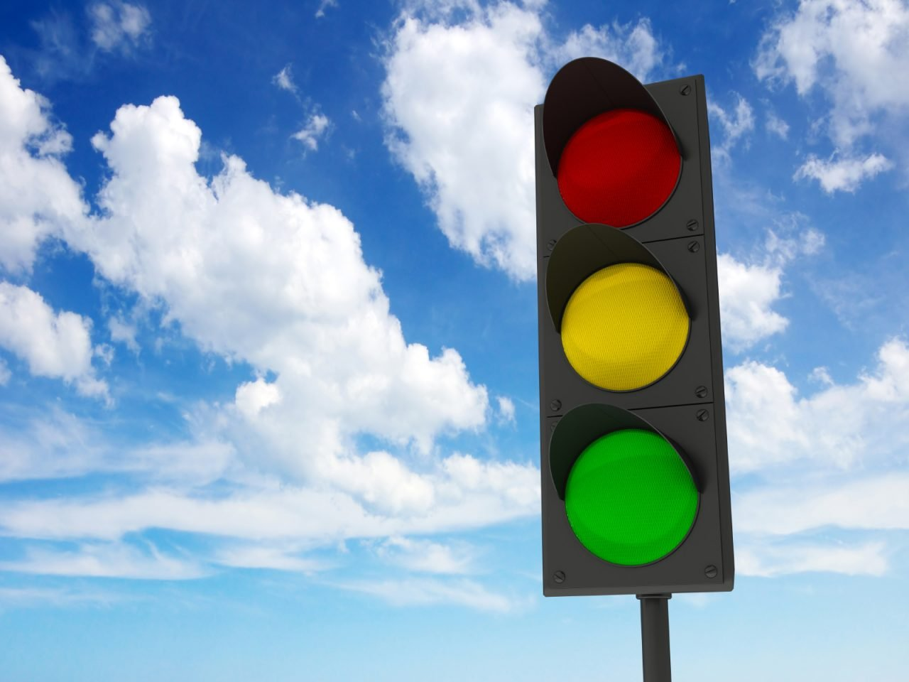
Первый трехцветный светофор
Детройт, 1920
15
Ответ: светофор

Slide 38
Вопрос 16

Slide 39
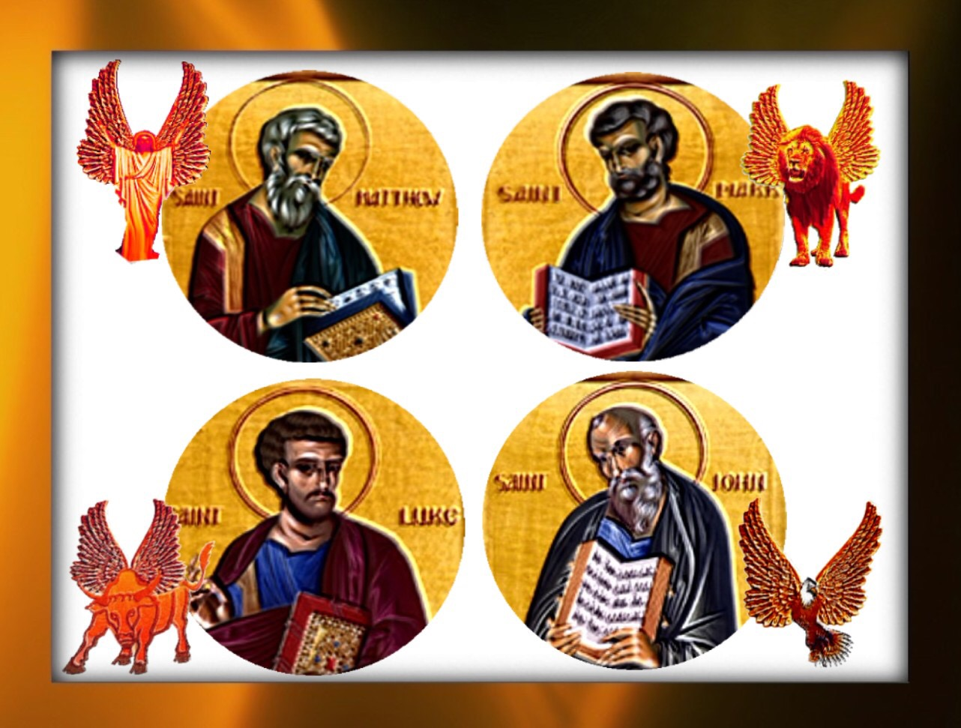
16
Toyota bB
Ответ:
Марк,
Матфей

Slide 40
Вопрос 17

Slide 41
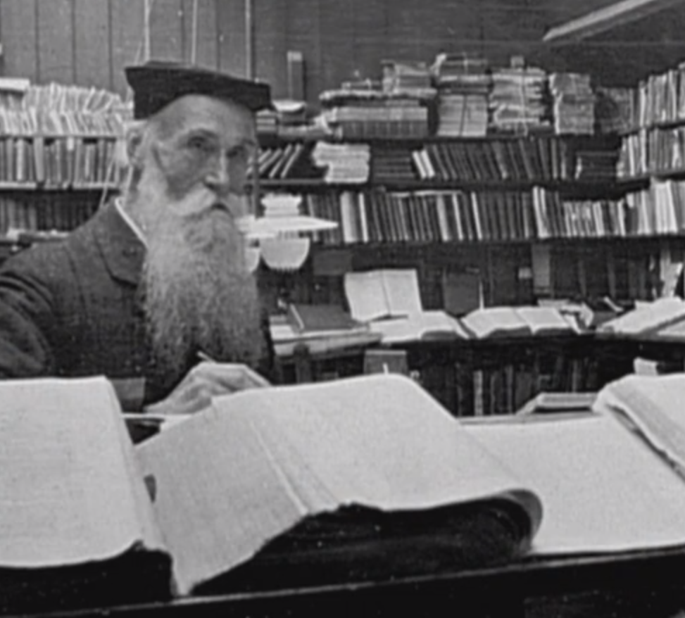
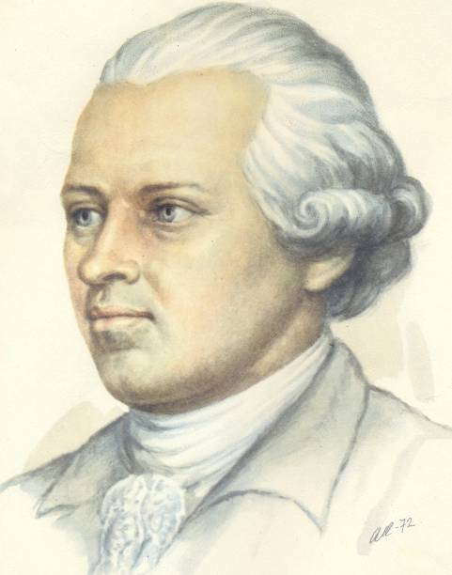
17
Джеймс Мюррей
Денис
Фонвизин
Ответ: синонимы

Slide 42
Вопрос 18

Slide 43
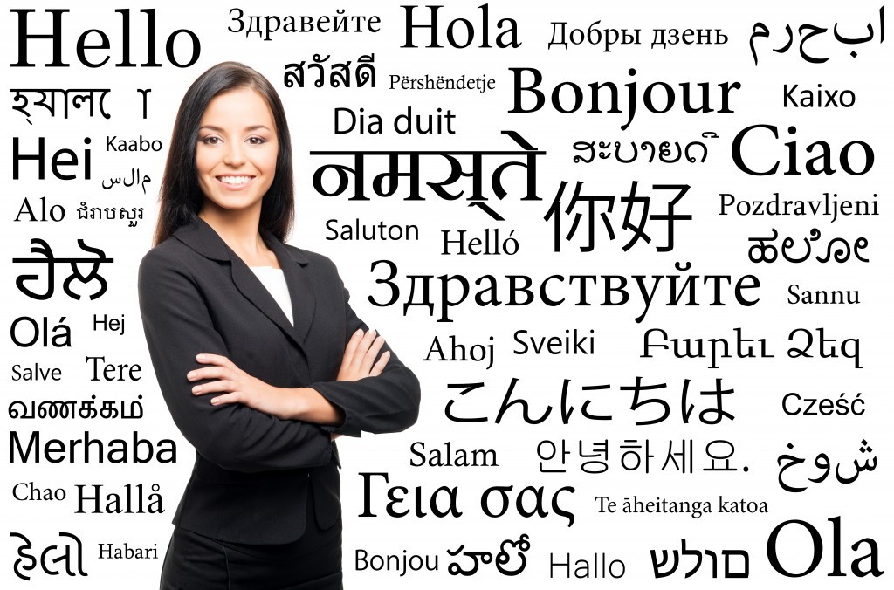
18
Ответ: переводчик

Slide 44
Вопрос 19

Slide 45
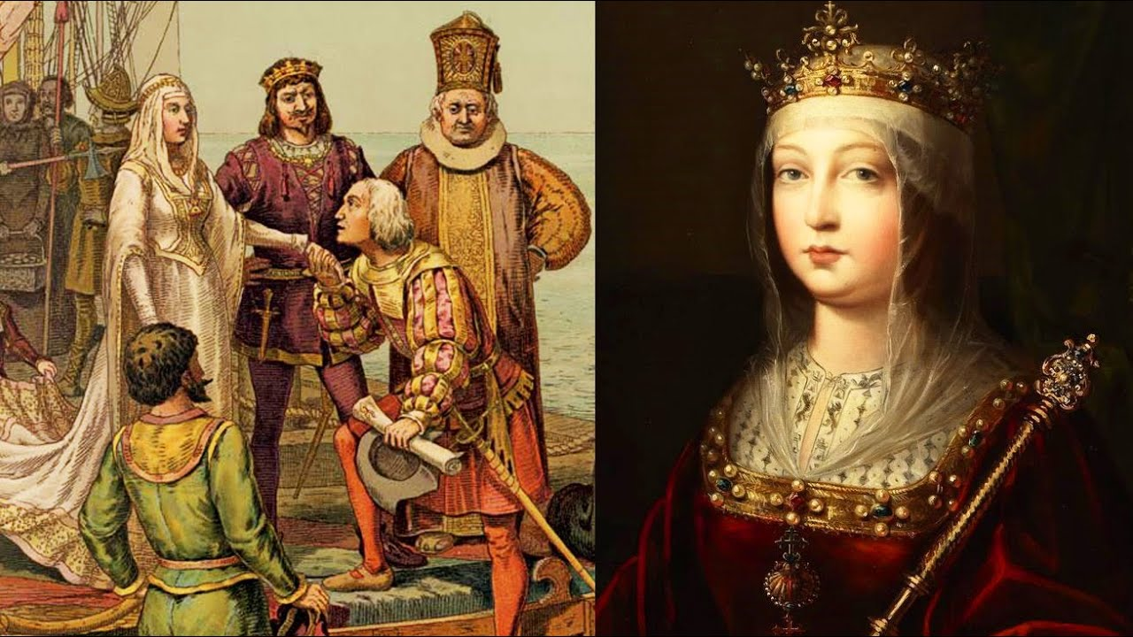
19
Ответ: крещение

Slide 46
Вопрос 20

Slide 47
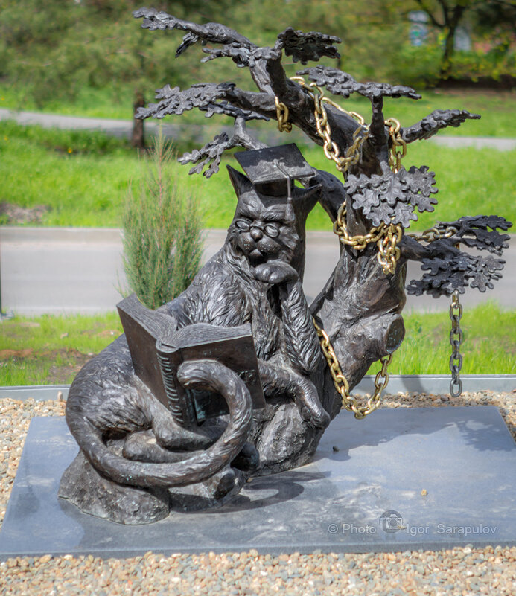
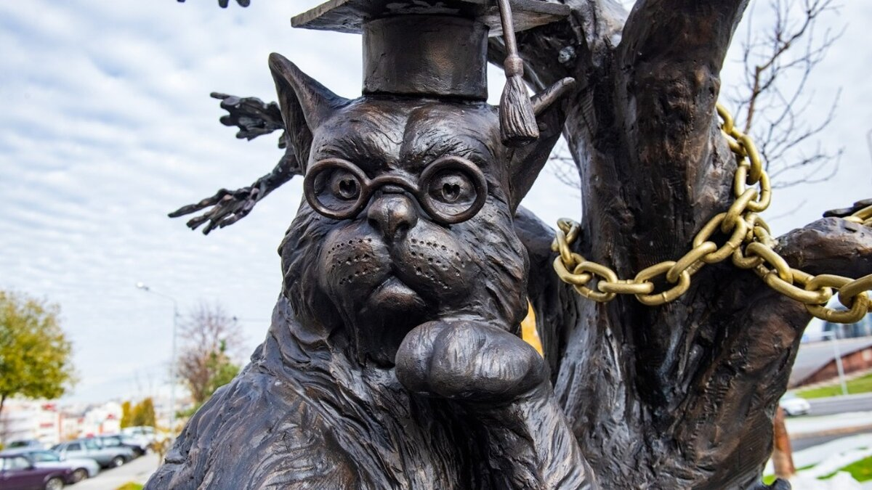
20
Ответ: кот

Slide 48
Вопрос 21

Slide 49
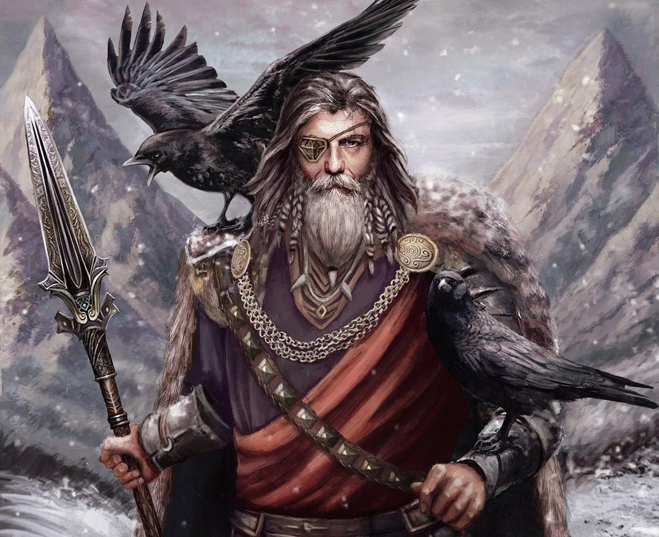
21
Ответ:
Один

Slide 50
Вопрос 22

Slide 51
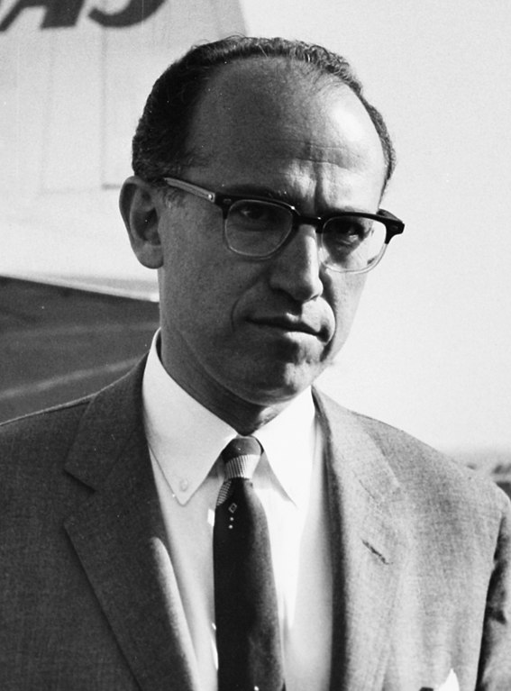
22
Джонас
Солк
Ответ: патентное бюро

Slide 52
Вопрос 23

Slide 53
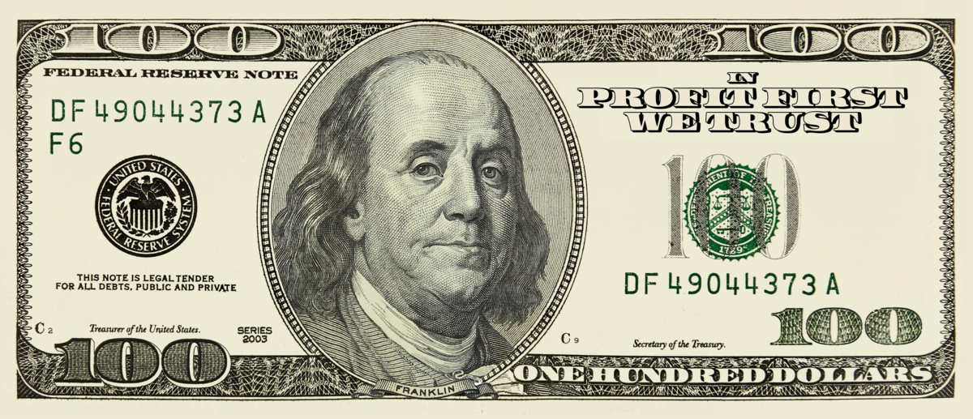
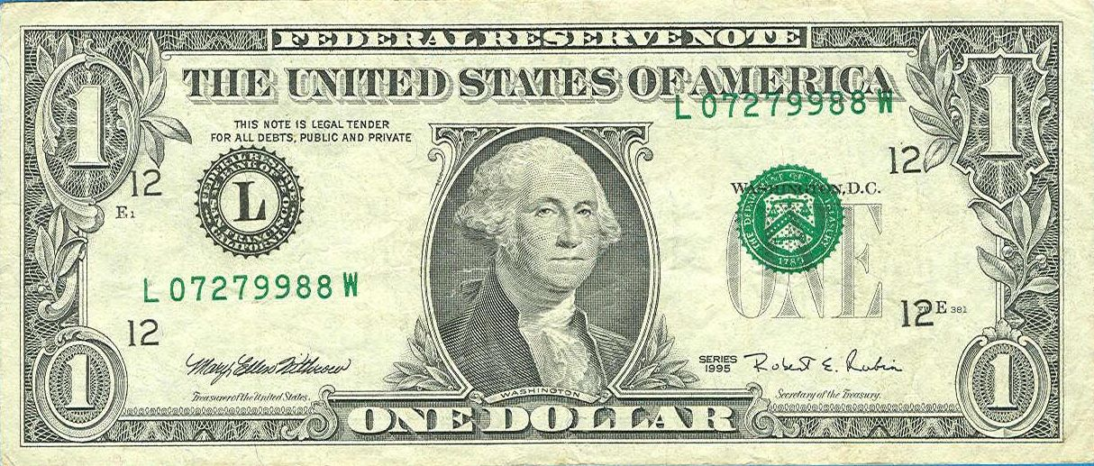
23
Ответ:
100 и 1

Slide 54
Вопрос 24

Slide 55
24
Ответ:
прятки

Slide 56
Игра окончена
Спасибо за игру!

